Slide 1


Optimalisasi Google Gemini
dalam Soal TKA HOTS
Strategi Penyusunan Asesmen Kemampuan Akademik Berorientasi Pembelajaran Mendalam (Deep Learning) Menggunakan Prompt AI Efektif

Slide 2

Transformasi Asesmen Akademik
Mengapa pendidik membutuhkan bantuan AI dalam merancang Tes Kemampuan Akademik (TKA) yang valid, objektif, dan menguji penalaran tingkat tinggi?

Slide 3


Konsep TKA & Kurikulum Merdeka
Karakteristik Utama TKA
Alignment Pembelajaran Mendalam
Asesmen terstandar nasional untuk mengukur capaian akademik mata pelajaran secara objektif.
Mendukung pendekatan Kurikulum Merdeka dengan fokus pada pilar Mindful, Meaningful, & Joyful Learning.
Berbentuk Pilihan Ganda (PG) biasa dan PG Kompleks yang menekankan pada kemampuan penalaran serta pemecahan masalah.
Menggeser asesmen dari sekadar hapalan fakta menuju pengujian level kognitif tinggi (C4 Analisis hingga C6 Kreasi).

Slide 4


Integrasi Deep Learning
Pembelajaran Mendalam menuntut instrumen penilaian yang mampu mengukur pemahaman konseptual yang utuh:
•
Kontekstual Realitis: Stimulus diangkat dari fenomena kehidupan nyata dan isu kontemporer.
•
Transfer Knowledge: Menguji kemampuan murid menerapkan konsep pada situasi baru.
•
Penalaran Logis: Mendorong murid menganalisis sebab-akibat dan mengevaluasi argumen.

Slide 5





Anatomi Prompt di Gemini
1. Peran & Persona
2. Konteks & Tugas
3. Batasan & Format
Tetapkan peran Gemini sebagai Pakar Asesmen Pendidikan & Pembuat Soal TKA Kurikulum Merdeka.
Sediakan materi spesifik, Indikator Capaian Pembelajaran (CP), serta jenis stimulus yang diinginkan.
Tentukan level kognitif (C4-C6), bentuk soal (PG/PG Kompleks), serta wajibkan kunci & pembahasan.

Slide 6
Formula Prompt Soal HOTS
Context (Konteks Kurikulum): "Dalam rangka Pembelajaran Mendalam Kurikulum Merdeka pada mata pelajaran [Nama Pelajaran] kelas [Jenjang]..."
Role (Peran Spesialis): "Bertindaklah sebagai pembuat soal asesmen terstandar nasional TKA yang ahli merancang soal HOTS."
Explicit Task (Tugas Detail): "Buatkan 1 stimulus berupa kasus kontekstual diikuti 2 butir soal PG dan 1 PG Kompleks level C5 (Evaluasi)."
Constraint (Batasan Penting): "Opsi jawaban harus homogen dan rasional, hindari jawaban yang menebak, serta sertakan kunci dan pembahasan mendalam."

Slide 7
Komponen Utama Soal TKA
Stimulus Bermakna
Konstruksi Pokok Soal (Stem)
Stimulus tidak boleh sekadar pajangan, melainkan wajib menjadi sumber data primer untuk menjawab pertanyaan.
Pertanyaan harus jelas, bebas dari petunjuk jawaban, dan menuntut proses berpikir tingkat tinggi.
Bentuk stimulus ideal: Narasi studi kasus, grafik/tabel data terkini, diagram proses, atau infografis sains/sosial.
Pilihan jawaban memiliki 1 kunci tepat dengan pengecoh (distraktor) yang menarik dan mencerminkan miskonsepsi umum.

Slide 8
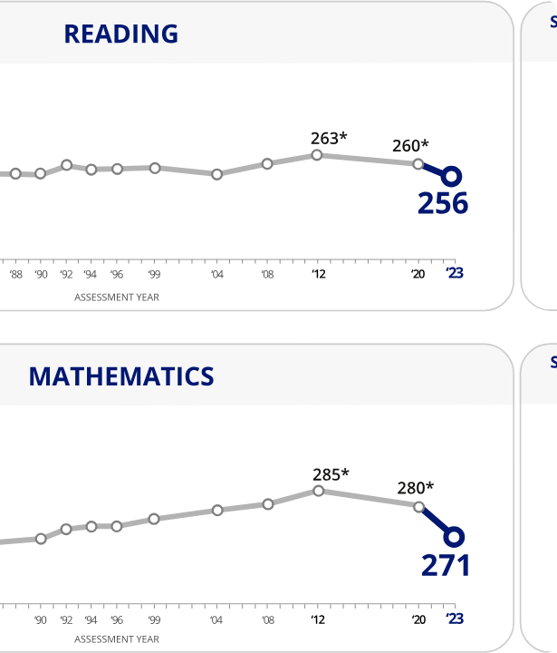
Langkah 1: Stimulus Soal
Merancang Wacana Kontekstual
Perintahkan Gemini untuk membuat stimulus berupa studi kasus nyata yang relevan dengan topik pembelajaran murid.
Contoh Prompt: "Buatkan stimulus wacana sepanjang 150 kata mengenai isu krisis air bersih lokal yang memuat data grafik tren presipitasi hujan..."

Slide 9



Langkah 2: Pilihan Ganda
PG Biasa
PG Kompleks
Verifikasi HOTS
Minta Gemini menyusun 5 pilihan jawaban (A-E) dengan 1 kunci benar dan 4 distraktor bermakna berbasis miskonsepsi.
Perintahkan format tabel Benar/Salah atau opsi multitarget yang menguji ketelitian analisis informasi stimulus.
Pastikan pertanyaan tidak dapat dijawab langsung tanpa membaca dan menganalisis stimulus secara mendalam.

Slide 10





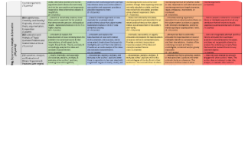
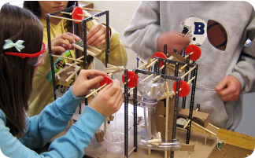
Langkah 3: Validasi & Kunci
1. Validasi Akurasi
2. Pembahasan Detail
3. Refleksi Pedagogis
Perintahkan Gemini mengecek ulang konsistensi logis antara stimulus, pokok soal, dan kunci jawaban.
Minta penjelasan alasan ilmiah mengapa jawaban benar tepat dan mengapa setiap distraktor bernilai salah.
Evaluasi apakah soal mampu mendorong pemahaman mendalam dan memberikan umpan balik konstruktif bagi murid.

Slide 11
Studi Kasus: Matematika TKA
Komponen Prompt | Instruksi Guru ke Gemini | Target Hasil Soal TKA
Materi & CP | Aljabar & Fungsi (Pemodelan Matematika Keuangan) | Soal kontekstual kehidupan sehari-hari
Stimulus Data | "Tabel perbandingan 3 opsi pinjaman modal usaha kecil..." | Murid menganalisis data bunga & angsuran
Pertanyaan HOTS | "Keputusan mana yang paling efisien untuk UMKM X? Jelaskan alasannya." (PG Kompleks) | Level C5 (Evaluasi & Pengambilan Keputusan)

Slide 12
Studi Kasus: Bahasa Indonesia
Unsur Prompt | Formula Input di Gemini | Output Soal TKA HOTS
Jenis Teks | Teks Editorial Kontemporer tentang Transisi Energi Hijau (200 kata) | Wacana kritis dan sarat opini berargumen
Indikator TKA | Menilai bias penulis dan mengidentifikasi asumsi implisit dalam teks | Menguji ketajaman literasi tingkat lanjut
Bentuk Soal | 1 PG Biasa (Ide Pokok Implisit) & 1 PG Kompleks (Tabel Pernyataan Fakta vs Opini) | Sesuai standar asesmen terstandar nasional

Slide 13

Peran Guru dalam Verifikasi
AI Adalah Asisten, Guru Adalah Penentu Utama
100%
Google Gemini bertindak sebagai mitra akselerasi ide dan draf awal. Guru tetap memegang kendali penuh dalam melalukan verifikasi materi (Human-in-the-Loop).
Selalu periksa kebenaran konten, kecocokan tingkat kesukaran dengan karakteristik murid, kejelasan kebahasaan, serta potensi timbulnya 'halusinasi' data AI sebelum soal diujikan.
Human-in-the-Loop

Slide 14
Checklist Penjaminan Mutu
Konteks Realistis: Apakah stimulus berkaitan langsung dengan dunia nyata dan relevan bagi kehidupan murid?
Level Kognitif Tinggi: Apakah soal benar-benar menuntut proses penalaran analisis/evaluasi, bukan sekadar hafalan?
Kaidah Asesmen TKA: Apakah pilihan jawaban sudah bebas dari petunjuk negatif atau opsi "semua jawaban benar"?
Akurasi & Bebas Halusinasi: Apakah kunci jawaban dan pembahasan terbukti tepat secara ilmiah dan substantif?

Slide 15
Sesi Diskusi & Praktik
"Mari optimalkan AI Gemini untuk mewujudkan asesmen TKA yang berkualitas dan berorientasi Pembelajaran Mendalam."

Slide 16





Image Sources
https://blogger.googleusercontent.com/img/b/R29vZ2xl/AVvXsEiKpaKORRZjschNpHfPy1-HdA7Q_UZNLw01GSir8O5JjqEnhLHJSHWm_5xHB2aQur1sp70IMz0O694puiXnVqZUftKvc1DaWrH1pGnyhDwKRrCLtwrweBA9hhrM_TssoYDxoMUD-DwxaBsFTv9W15CqZgUayYPd2WMyptrhJ01RStY5BGUI-FCJmVnXwA/s2000/Artificial_Intelligence_&_AI_&_Machine_Learning_-_30212411048.jpeg
Source: www.bernardokastrup.com
https://www.nationsreportcard.gov/highlights/ltt/2023/assets/2023_MainNAEP_M_R_Age13.svg
Source: www.nationsreportcard.gov
https://www.dreamclass.io/wp-content/uploads/2026/01/1201_1200x675.png
Source: www.dreamclass.io
http://dailynous.com/wp-content/uploads/2017/05/lewin-philosophy-paper-grading-rubric-image.jpg
Source: dailynous.com
https://1stmakerspace.com/wp-content/uploads/2025/10/Crazy-Contraptions.webp
Source: 1stmakerspace.com

